Slide 1
Maakunnalliset opistoseurat Reisjärvellä
Kehittämissuunnitelma 2013-2015
Maa-alueiden ja rakenteiden kunnostus

Slide 2
KUN OPISTOTYÖ ALKOI
Piispa Heliövaara puhui kodeille ja vanhemmille opiston vihkiäisjuhlassa:
“Kansanopiston tehtävänä on herättää nuori ihminen, herättää silmä näkemään ja korva kuulemaan. Elävä, puhuttu sana on tässä työssä luovaa sanaa. Me tarvitsemme ihmisen kasvattamista, sydämen kasvattamista. Te isät ja äidit! Te olette perustaneet tämän opiston. Jos te pysytte tiiviisti tämän opiston ympärillä, niin tämä opisto pysyy pystyssä. Jos tämä ei saavuta kotien kannatusta niin ei mikään voima eikä raha voi sitä tehdä.”

Slide 3
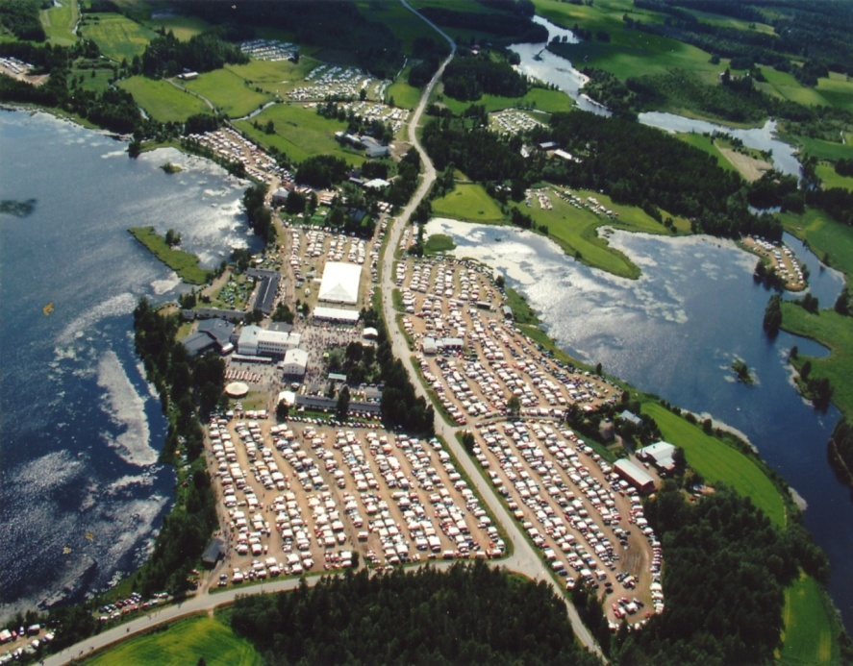
MAAKUNNALLISET OPISTOSEURAT
Opistoseurat kokoavat taustayhteisön vuosittain Räisälänmäelle Jumalan sanan kuuloon.
Opisto on taustayhteisön koulu.
Vastuualueen rauhanyhdistykset ovat seurojen järjestelyvuorossa viiden vuoden välein.
Opistoseurat ovat suuri tuki opistotyölle.
Seuroilla on myös suuri taloudellinen merkitys.
Seuroissa kerätään vuosittain varoja opistotyölle 150-200 000 euroa.
Opiston valtionosuuksia leikattiin tänä vuonna 101 000 euroa.
On tarve kehittää opistoseurojen olosuhteita.

Slide 4
MIKSI?
Kesän runsassateiset jaksot ovat yleistyneet viime vuosina.
Kesät 2008 ja 2012 olivat haastavia.
Opiston omat peltoalueet ovat suurimmalta osin salaojittamattomia.
Ollaan säiden armoilla.
Majoituskalustokanta on muuttunut raskaammaksi.
Erityisesti asuntoautot on tarkoitettu kantaville teille.
Seuravieraiden vaatimustaso on kasvanut yleisen elintason kasvun takia.
Ranuan kansanopiston alueita on kunnostettu viime vuosina.
Kokemukset ovat olleet myönteisiä.

Slide 5
MIKSI?
Liikenne oli vaikeuksissa kesinä 2008 ja 2012.
Asuntovaunut hinattiin paikoilleen ja pois alueelta traktoreilla.
Suuri osa henkilöautoista jouduttiin pysäköimään maanteiden varsille, joissa oli kilometrien jonot, osin molemmin puolin tietä.
Tilanne oli liikenneturvallisuuden kannalta vaikea.

Slide 6
MITÄ?
Tavoitteena on kehittää opistoseurojen puitteita pitkäjänteisesti:
Laaditaan pysyvät suunnitelmat seurojen järjestelyä varten.
Kunnostetaan opiston omistuksessa olevat maa-alueet, kulkuväylät ja täyttötiet.
Parannetaan seuravieraiden turvallisuutta.
Kunnostetaan opistoseurojen rakenteita, erityisesti WC:t ja ruokalan logistiikka-alue.
Toteutetaan kiinteä suihkujärjestelmä.
Rakennetaan myöhemmässä vaiheessa vesivessa.
Hankitaan lisämaa-alueita 25 000 seuravieraan tarpeita varten.
Kunnostetaan uudet alueet seurakäyttöön.
Vastuualueiden rauhanyhdistykset kutsutaan mukaan opistoseurojen puitteiden kehittämiseen ja kunnostustöiden rahoittamiseen.

Slide 7
MILLOIN?
Kehittämistyöryhmä on laatinut suunnitelman kunnostustöitä varten.
Syksyllä 2012 tehtiin perusteellinen pohjakartta alueesta.
Kunnostustyöt toteutetaan kolmessa vaiheessa:
I-vaihe toteutetaan keväällä 2013.
II-vaihe aloitetaan loppukesällä 2013 ja toteutetaan loppuun vuoden 2015 60-vuotisjuhlaseuroihin mennessä.
III-vaiheessa uudet hankitut maa-alueet kunnostetaan seurakäyttöön.

Slide 8
TÄYTTÖMALLI, VAIHTOEHTO 2
4 m
4 m
9,5 m
Malli 2
9,5 m
4 m
7 m
7 m

Slide 9
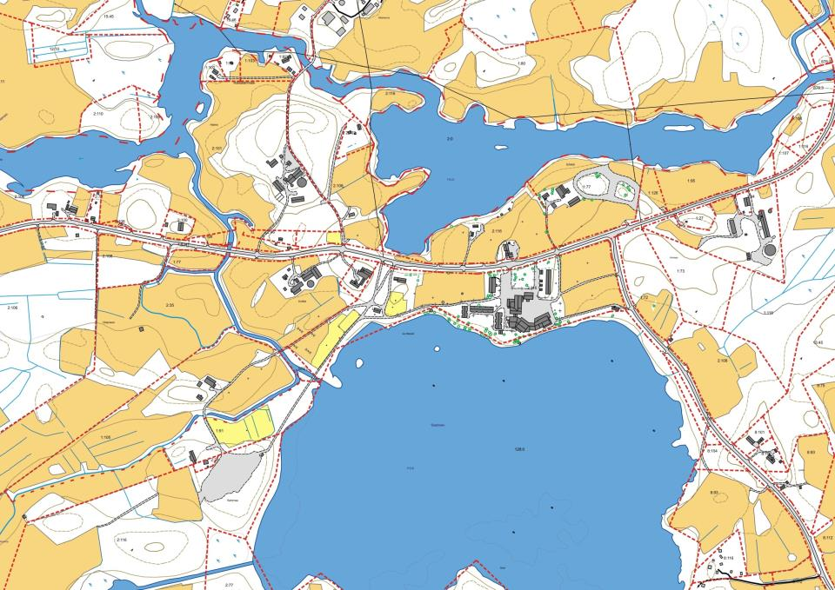
Opiston omistamat maa-alueet
0,8 ha
käytössä 0,4 ha
Huonosti käytettävissä
seuratarpeisiin
O,6 ha
0,2 ha
0,5 ha
2,5 ha
1,3 ha
0,5 ha
2,2 ha
Keskus-alue
3,7 ha
0,5 ha
LE 1
0,3 ha
1,1 ha
Opiston omat lähialueet 10,5 ha
Keskusalue 3,7 ha
Etäalue 16,5 ha, majoituskäytössä 0,8 ha
25 000 seuravieraalle tarvitaan lisäaluetta 16 ha
nykyään majoituskäytössä olevien omien alueiden
lisäksi
Siihen voidaan käyttää opiston omistamaa etäaluetta,
joka ei ole seurakäytössä 3,2 ha, josta peltoa 1 ha ja
metsää 2,2 ha
Ostotarve 12,8 ha
Opiston maata
seurakäyttöön
n 4ha
Opiston maata
vaihtomaaksi peltoa n 4,2 ha ja metsää n. 8,3 ha

Slide 10
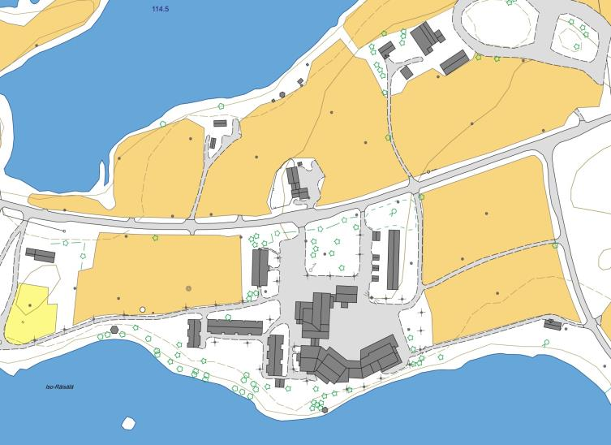
I-vaihe:
Opiston omien maa-alueiden ensikunnostus keväällä 2013
Kokoojateitä yhteensä n. 400 m
Kunnostuskustannus n. 8000 €
Ranta-alueelle ajetaan leikkausmassoja
ja kunnostetaan aluetta ha-pysäköintiin
Autiontie kunnostetaan kokooja/
täyttötieksi
3 pesupaikan alueen rakenne periaatteessa
sama kuin täyttöteillä.
Katkaistu 8-16 mm:n murske
Alueen koko(4-5)*(6-8) m2 ja yhteys
viereiselle kävelytielle
Kustannukset n. 600 €/kukin
Teltan taustan kuivatus
ja kävelytie teltalta n 3000 €
Logistiikka-alueen kunnostus
rakenteiden osalta ja päällystäminen
kesällä 2014
Kävelytien muutos

Slide 11
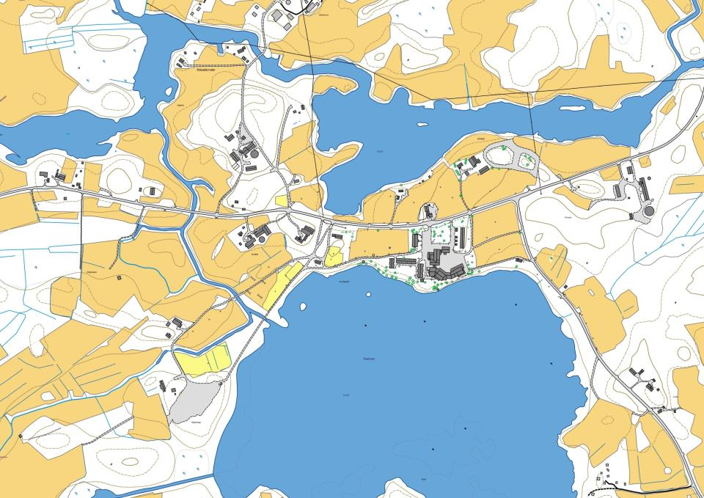
Vuokra-alueiden käytön tehostaminen,
ja kaksi omien maiden kokoojatietä keväällä 2013
Kokoojatie 35 m,
n 700 €
Alueiden kulun
helpottaminen
50 m täyttötietä
n. 1000 €
Kokoojatie 50 m
n. 1000 €
Alueiden käytön
helpottaminen
15 m täyttötietä
n. 500 €

Slide 12
Nykyisten kolmen wc:n kunnostus talkootyönä keväällä 2013
WC-tiloihin rakennetaan uudet istuinosat.
Väliseinärakenteet ja ”koppien” oviverhot uusitaan.
Seinät levytetään helppohoitoisella pesunkestävällä vanerilla.
Lattiapäällysteet siistitään.
Tuuletusta parannetaan.
Kunnostetaan pesupaikat:
Kunnostetaan pesupaikkojen ympäristö murskeella.
Johdetaan pesuvedet tehokkaasti pois pesupaikalta.

Slide 13
II-vaiheen kunnostustyöt: (syksy 2013-kevät 2015 (1/4)
Toteutetaan vilkkaimmassa jalankulussa olevien maanteiden varsille
4 metriä leveät kävelytiet, jotka toimivat samalla täyttöteinä. Näin jalankulkijat saadaan pois
ajoradalta. Täyttötien ja maantieojan väliin varataan 6 m leveä henkilöautojen pysäköintikaista.
Täyttötien toisella puolella ovat AV-alueet.
Kokooja- ja täyttötietä on yhteensä 3200 metriä.
200 m täyttöteitä
5000 €
700 m täyttöteitä
14 000 €
550 m täyttöteitä
11 000 €
350 m täyttöteitä
7000 €
AV
Pha
500 m täyttöteitä
10 000 €
AV
Täyttötie/kv-väylä
Täyttötie/kv-väylä
Pha
Pha
AV
Pha
AV
Salaojitettua aluetta
Ei täyttöteitä
900 m täyttöteitä
18 000 €

Slide 14
II-vaiheen kunnostustyöt (syksy 2013-kevät 2015 (2/4)
Kuvassa on henkilöautojen uusi pysäköintialue, jollojn jalankulkijat saadaan pois ajoradalta eli Kansanopistontieltä.
Alueen pituus on 330 metriä.
Kunnostettuna siihen mahtuisi noin 200 henkilöautoa.

Slide 15
Uuden vesi-WC:n rakentaminen:
Hevostallina ollut tila puretaan ja sen yhteydessä oleva varastorakennus saneerataan WC-käyttöön. Hevostalli siirtyy Aution talon navetan yhteyteen.
Hallin mitat 7,5x 14
Vanha halli viemäröidään ja varustetaan WC-kalusteilla.
Naisille tulee 12 paikkaa.
Miehille riittää 4 paikkaa.
Miehille ja naisille on omat sisäänkäynnit.
Rakennusta varten on lahjoitettu 15 kuution jätesäiliö. Se tyhjennetään kerran vuorokaudessa.
Tila mahdollistaa 2500 wc-käyntiä. Se riittää vuorokauden jatkuvaan käyttöön.
Kustannukset ovat noin 25 000 euroa.
V 12
naiset
V 4
miehet
Maanalainen säiliö 15 m3

Slide 16
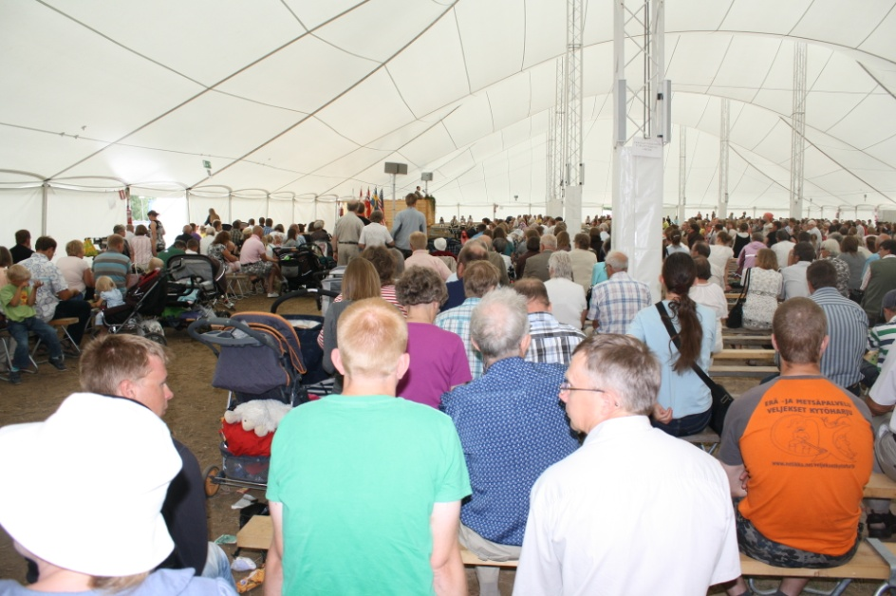
Suihkutilan rakentaminen
Aution tilan vanhan navetan elosuojaan rakennetaan pysyvät runkoputkistot.
Viereisen hevostallin yhteyteen asennetaan pysyvä lämminvesivalmistuslaitteisto.
Kattila hankitaan käytettynä.
Suihkutilan lattiat valetaan.
Seinille asennetaan vanerivuoraukset.
Väliseinät rakennetaan vuosittain pressuista.
Tila säilyy muun ajan yhtenäisenä opistoseurojen varastona.
Kustannusarvio on noin 15 000 euroa.

Slide 17
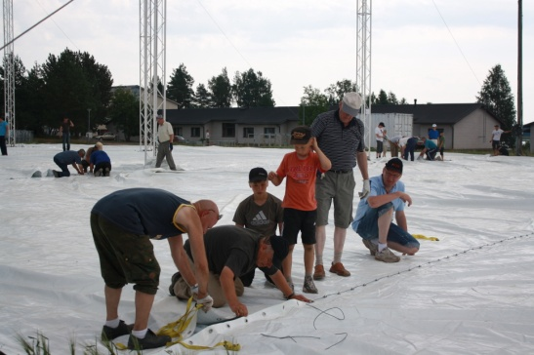
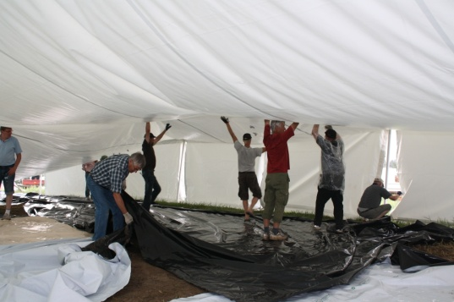
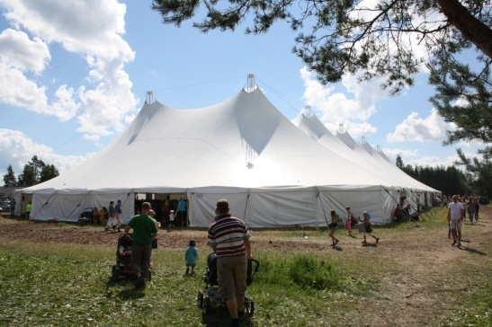
MITÄ MAKSAA? I VAIHE
Kokoojateiden kunnostus, 400 m n. 8 000 €
Pesupaikkojen kunnostus n. 2 000 €
Teltan ympäristön kunnostus ja
kuivatus + kävelytie n. 3 000 €
Vuokra-alueiden käytön tehostus n. 3 000 €
Logistiikka-alueen rakennekerrokset
750 m2 n. 40 000 €
Nykyisten WC-tilojen kunnostus n. 7000 €
Yhteensä n. 63 000 €

Slide 18
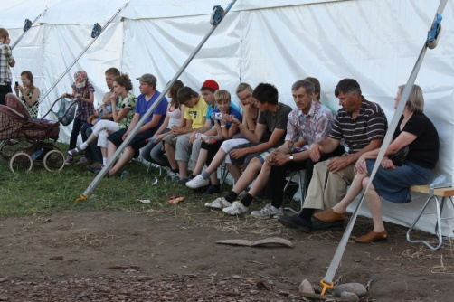
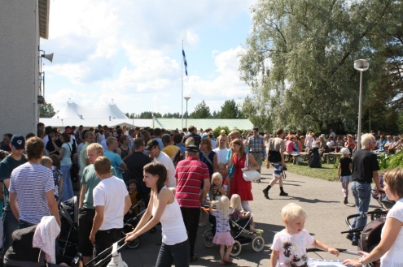
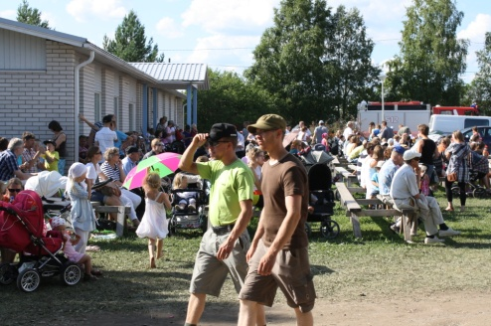
MITÄ MAKSAA? II VAIHE
Täyttöteiden kunnostus,
(3200 m) n. 65 000 €
Kansanopistontien
pysäköintialue n. 10 000 €
Uudet WC-tilat varastotilaan n. 25 000 €
Suihkutilat Aution navettaan n. 15 000 €
Logistiikka-alueen päällystys n. 10 000 €
Yhteensä n. 125 000 €

Slide 19
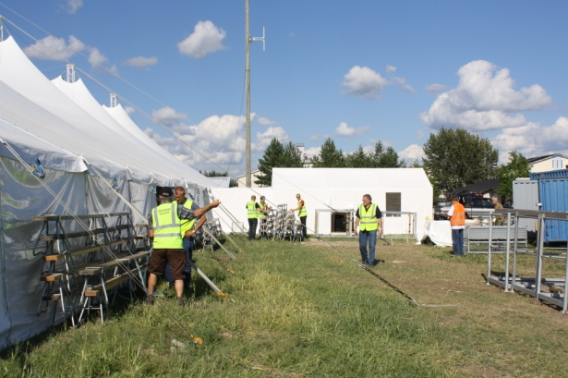
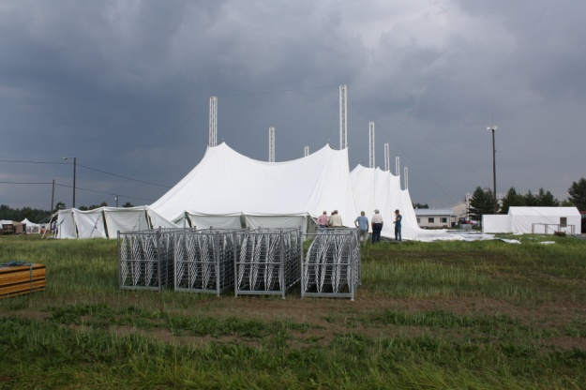
MITÄ MAKSAA? III VAIHE
Uusien ostettavien peltoalueiden kunnostus seurakäyttöön:
Kaavaillut peltoalueet ovat alavia ja vaativat salaojituksen.
Salaojituksen kustannukset ovat noin 2500 €/ha.
Kokooja- ja täyttöteiden kustannukset peltoalueilla ovat noin 7500 €/ha.
Jos saadaan ostetuksi kaavaillut 10,7 ha:n peltoalueet, kunnostuskustannukset ovat yhteensä noin 110 000 €.

Slide 20
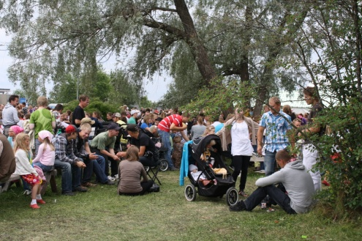
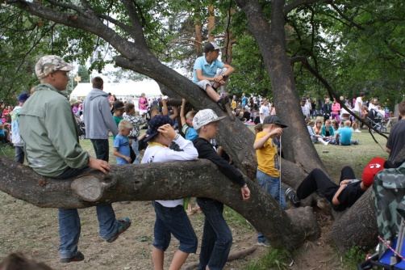
MITÄ MAKSAA? III VAIHE
Ostettavien metsäalueiden ja omien metsien kunnostus seurakäyttöön:
Ostettavaksi kaavaillut metsäalueet ostetaan niin, että maanomistaja hakkaa puuston ja opisto ostaa vain maapohjan.
Metsäraivauksen kustannukset ovat noin 2000-3000 €/ha.
Alavilla metsäalueilla joudutaan tekemään salaojitus ja osalle aluetta täyttötiet.
Jos opisto onnistuu ostamaan jo nykyisin seurakäytössä olevat peltoalueet, metsäalueita tarvitsee ostaa vain 2,1 ha.
Lisäksi tulee kunnostaa opiston omaa metsäaluetta 2,2 ha.
Nämä kunnostuskustannukset ovat yhteensä noin 30 000 €.

Slide 21
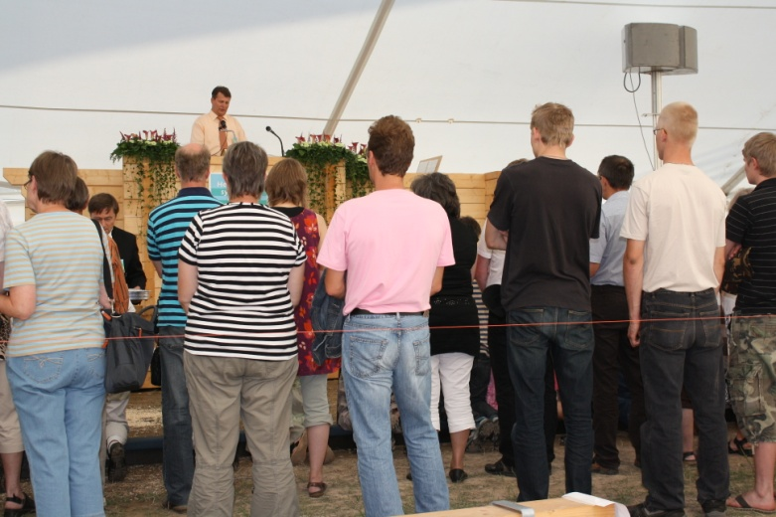
MITÄ MAKSAA? YHTEENVETO KUSTANNUKSISTA
I-vaihe keväällä 2013, noin 63 000 €
Nykyisten WC-tilojen kunnostus
Kokoojateiden rakentaminen
Vuokra-alueiden käytön tehostaminen
II-vaihe loppukesä 2013- kevät 2015, noin 125 000 €
Suihkutila
Vesi-WC
Täyttötiet opiston omistamille maa-alueille
Pysäköintikaistat
III-vaihe noin 140 000 €
Ostettujen maa-alueiden kunnostus seurakäyttöön
Kustannukset epävarmoja

Slide 22
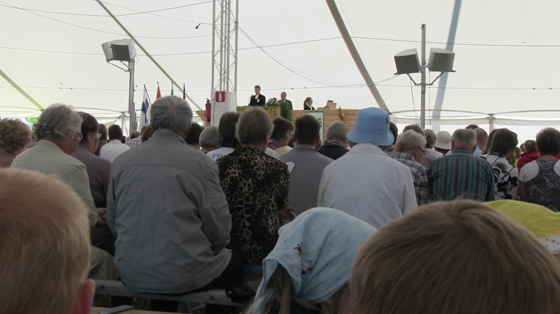
MITÄ HYÖTYÄ?
Kunnostuksella vältytään jokavuotiselta hukkaan menevältä murskeenajon ”hätätyöltä”.
Vuonna 2012 kulkuväylien kunnossapidon ”hätätyö” maksoi noin 10 000 €.
Jos tarvittavat lisämaa-alueet saadaan ostetuksi, nyt vuokratuista alueista ei enää makseta vuokria.
Maavuokrat olivat 10 000 euroa vuonna 2012.
Alueiden kunnostuskustannukset ovat samaa suuruusluokkaa kuin suviseurojen kentän ja kulkuväylien kunnostus vain yhtä tilaisuutta varten.
Alueiden kunnostus palvelee seuravieraita ja helpottaa vastuunkantajia joka vuosi.
Opistoseurojen turvallisuus paranee huomattavasti.
Muutokset helpottavat viranomaisyhteistyötä.

Slide 23
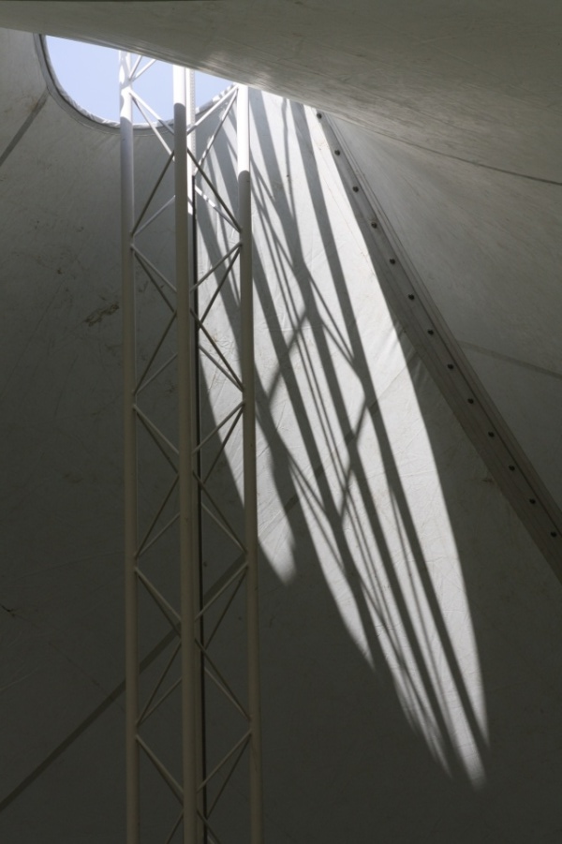
MISTÄ VARAT?
Kun opisto perustettiin, rakentamisessa järjestettiin tiilentekotalkoot.
Nyt alueiden seurakäyttöön kunnostamisessa tarvitaan uudet ”talkoot”, jotka ovat pääasiassa rahallisia talkoita.
Reisjärven kristillisen opiston tukialueen rauhanyhdistysten jäsenmäärä on yhteensä noin 13 000 jäsentä.
Jos rauhanyhdistykset rahoittavat kokonaan edellä kuvatut kunnostustyöt, kustannukset ovat karkeasti seuraavat:
I-vaihe, noin 6 € kunkin yhdistyksen jäsentä kohden.
II-vaihe, noin 10 € kunkin yhdistyksen jäsentä kohden.
III-vaiheen kustannukset selviävät myöhemmin.
Lämmin kiitos opistotyön tukemisesta!

Slide 24
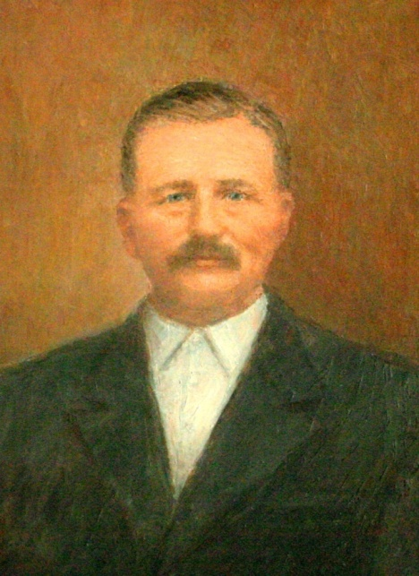
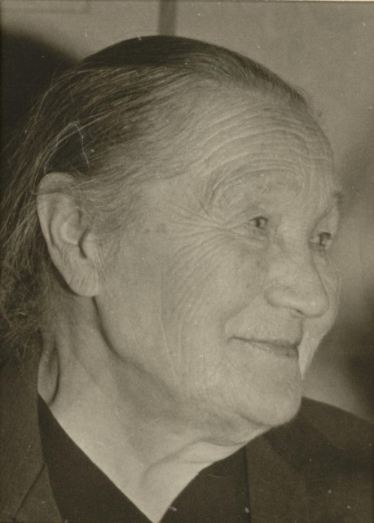
TESTAMENTIN SANOMA
Antti ja Elsa Räisälä testamenttasivat maatilansa lasten ja nuorten hyväksi.
Testamenttiin liittyy nöyrä rukous:
Ja se olis vielä viimeinen toivoni, että jos jumala sen suo niin tapahtua, kuin mitä etellä olen tarkoittanut häneltä saamieni lainavarojen maallisen hoitajana, että edes yksikään sielu tämän toimen kautta pelastuisi, ja saisi ijankaikkisen elämän taivaassa.”
”Reisjärvellä Helmikuun 11. päivänä vuonna 1941
Talokas Antti Räisälä, kirjoitti oma käsi.”

